Slide 1
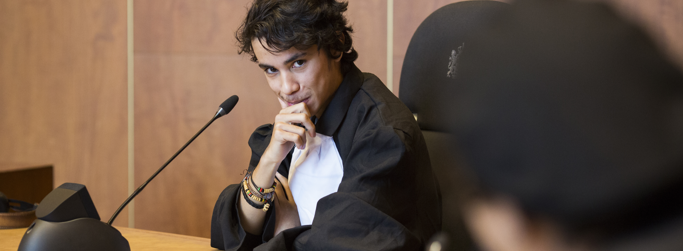
Rollenspel mishandeling

Slide 2
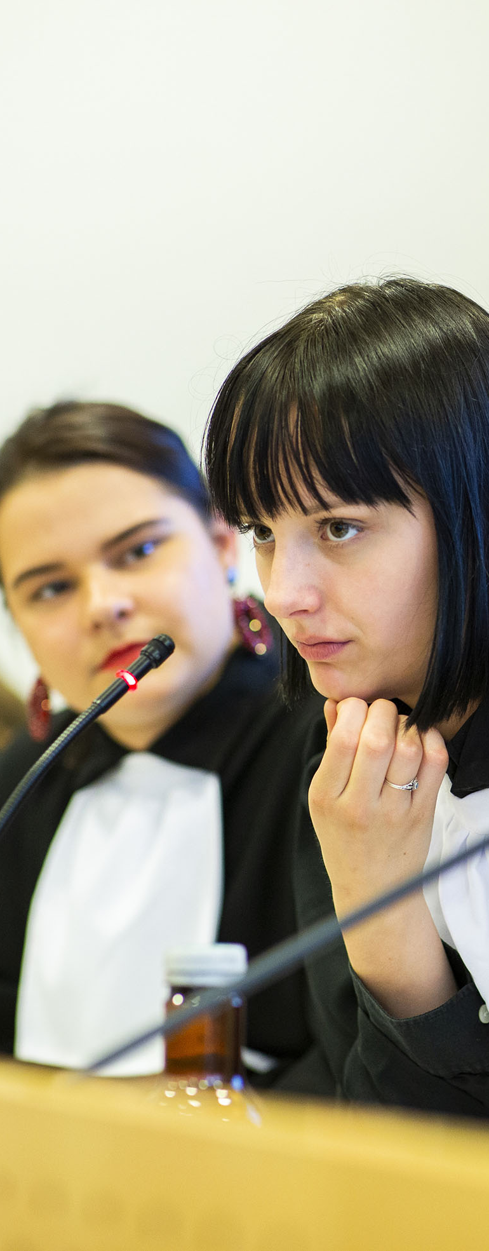
Casus
Er vindt een mishandeling plaats op straat. Deze mishandeling wordt gezien door personeel van de dienst cameratoezicht. Zij roepen de politie op die in de buurt surveilleert. De politie is vrij snel ter plaatse en arresteert ter plekke de verdachte Johan Smits. ​
​
Hij wordt opgepakt en verhoord, maar hij ontkent dat hij de 18-jarige Petra de Jong uit Rotterdam mishandeld heeft. Petra doet aangifte en verklaart woensdagnacht op straat te zijn mishandeld door haar 19-jarige ex-vriend Johan Smits. Vervolgens wordt Johan aangeklaagd voor mishandeling en moet voor de rechtbank verschijnen.​

Slide 3
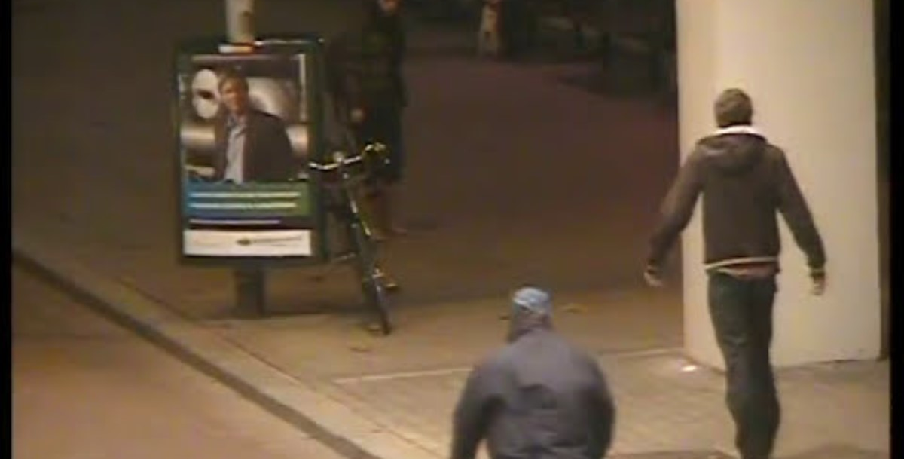

Slide 4
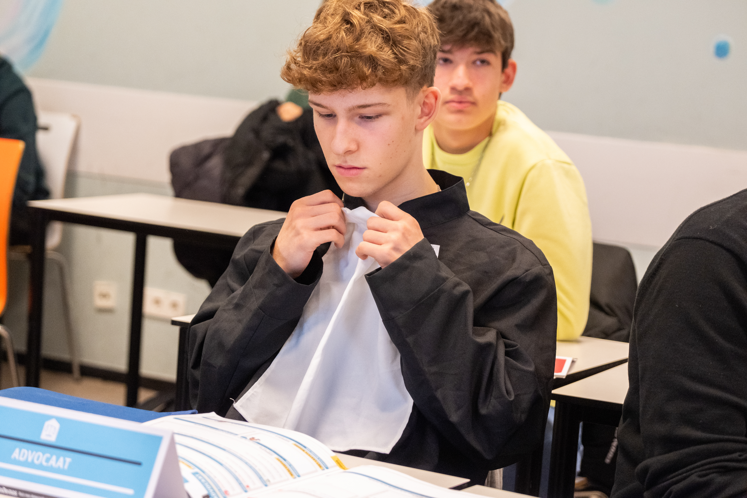
Voorbereiding
Vraag jezelf voortdurend af:​
​Is de tenlastelegging te bewijzen? (filmbeelden, verklaringen etc.) ​
Is er sprake van een strafbaar feit? (Is dit mishandeling? Wat is mishandeling?) ​
Is de verdachte schuldig? (Was het zelfverdediging? ontoerekeningsvatbaar?) ​
Is er sprake van verzachtende omstandigheden? ​

Slide 5
De officier van justitie
De rechter(s)
De griffier
De getuige
De verdachte en de advocaat
DE RECHTBANK
Het slachtoffer
De publieke tribune

Slide 6
Opening: De rechter opent de rechtszaak, vraagt om de personalia van de verdachte, en geeft dan de officier van justitie het woord.
Tenlastelegging: De officier van justitie leest de tenlastelegging voor. Hierin staat waar de verdachte van wordt beschuldigd.​
Ondervraging: De rechter ondervraagt de verdachte om te onderzoeken wat er precies gebeurd is. De verdachte mag de vragen beantwoorden, maar hoeft niets te zeggen. Hij heeft namelijk het recht om te mogen zwijgen.​
Verklaring: Het slachtoffer geeft een verklaring aan de rechtbank over de geleden schade. Er mogen geen vragen gesteld worden aan het slachtoffer. ​
Requisitoir: De rechter geeft de officier van justitie weer het woord. De officier van justitie vertelt aan de rechter waarom hij vindt dat de verdachte schuldig is en welke straf hij eist. Dit heet requisitoir.​
Pleidooi: Daarna geeft de rechter het woord aan de advocaat: die vertelt nu waarom hij vindt dat de verdachte geen of minder straf verdient. Dit heet een pleidooi.​
Laatste woord: De rechter vraagt of de verdachte nog iets wil zeggen. De verdachte mag hier weer kiezen of hij wel of niet iets zegt.
Schorsing: De rechter sluit het onderzoek en last een schorsing (korte pauze) in, zodat hij rustig kan nadenken over de vraag of de verdachte schuldig is. De rechter verlaat hiervoor de zaal even. ​
Vonnis: De rechter gaat weer zitten en spreekt uit of de verdachte schuldig is en zo ja, welke straf hij krijgt. Hij wijst de verdachte erop dat hij hoger beroep kan instellen als hij het niet eens is met zijn straf.​

